Slide 1
I klassen: Styrker
Å SKAPE GOD HELSE
FOR SEG SELV OG ANDRE
ROBUST UNGDOM

Slide 2
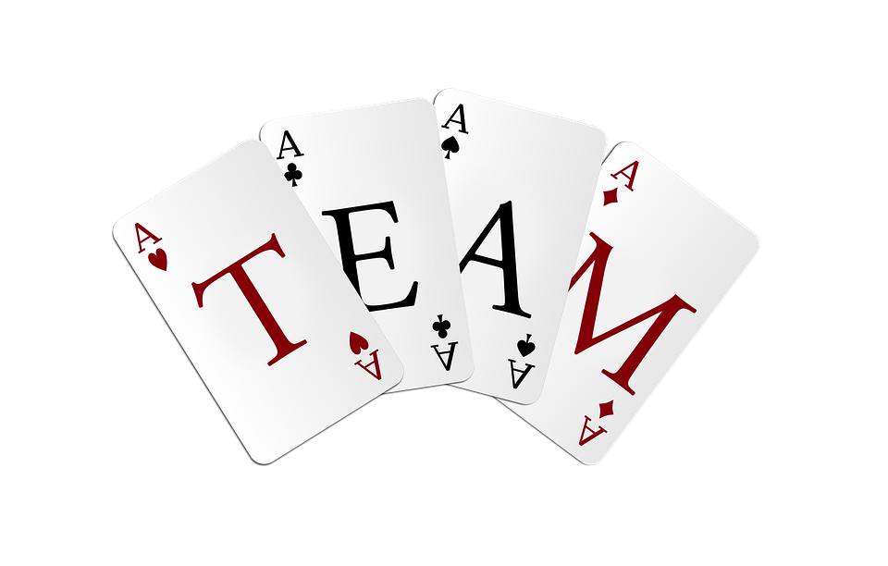
Lag grupper ved hjelp av kortstokk (5 min)
Del ut like mange dronninger, knekt, konge, ess, 3´ere og 2´ere (4 av hver)
Ingen må se på kortet sitt!
Alle holder sitt kort på pannen, slik at andre kan se kortet
Alle prøver å finne hvem de hører sammen med – uten å snakke
Prøv å hjelpe andre å finne sammen
Dere har nå nye sittegrupper på fire
Pixabay.com

Slide 3
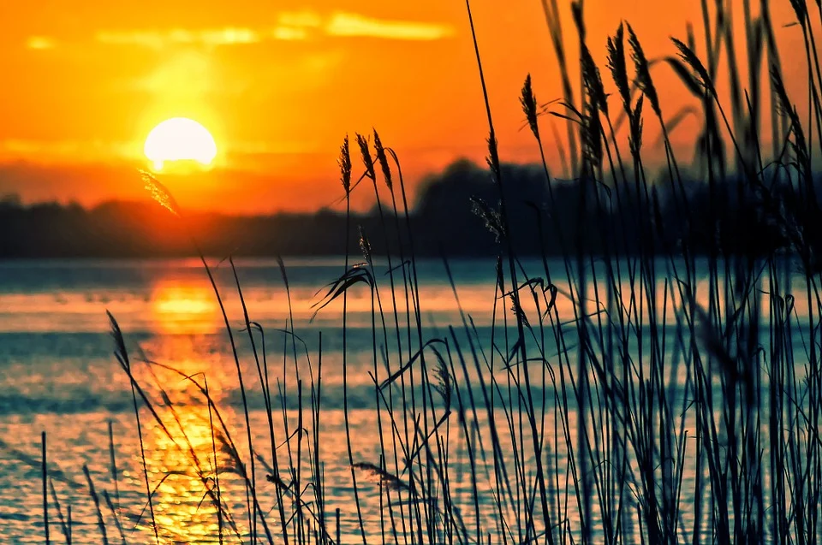
Nærværstrening (5 min)
Hvor mange minutter ønsker du å slappe av? Vis 1-5 fingre
Finn en behagelig stilling. Plant bena i gulvet. Lukk gjerne øynene
Øv på å puste ut langsomt. Jo lengre du klarer å puste ut, jo roligere blir pusten. Det virker beroligende på kroppen
Spill svak musikk fra Youtube, for eksempel: https://www.youtube.com/watch?v=2OEL4P1Rz04
Pixabay.com

Slide 4
Lærer leser høyt: ”Kristian tar et valg” (20 min)
Gruppeoppgaver til fortellingen (Bruk ordstyrer (styrer samtalen), sekretær (noterer stikkord), tilrettelegger (leser oppgaveteksten for gruppa) og talsperson):
Styrke - tapperhet
På hvilken måte brukte Kristian tapperhet i denne historien? (Si én ting hver etter tur)
Hvilke konsekvenser kunne kommet hvis han ikke hadde turt å vise tapperhet og gått rett forbi begge jentene i bussen? (Si én ting hver etter tur)
Styrke - evnen til å tilgi
Hvorfor er det viktig å kunne tilgi andre? (Si én ting hver etter tur)
Hevn er det motsatte av tilgivelse. Hva kan hevn føre til? (Si én ting hver etter tur)
I plenum: Talspersonene fra tre grupper gir et eksempel på hvorfor det er viktig å tilgi. Deretter gir talspersonene fra tre nye grupper et eksempel på hva hevn kan føre til. Bruk gruppas stikkord
Notes:
Les side 196-200

Slide 5
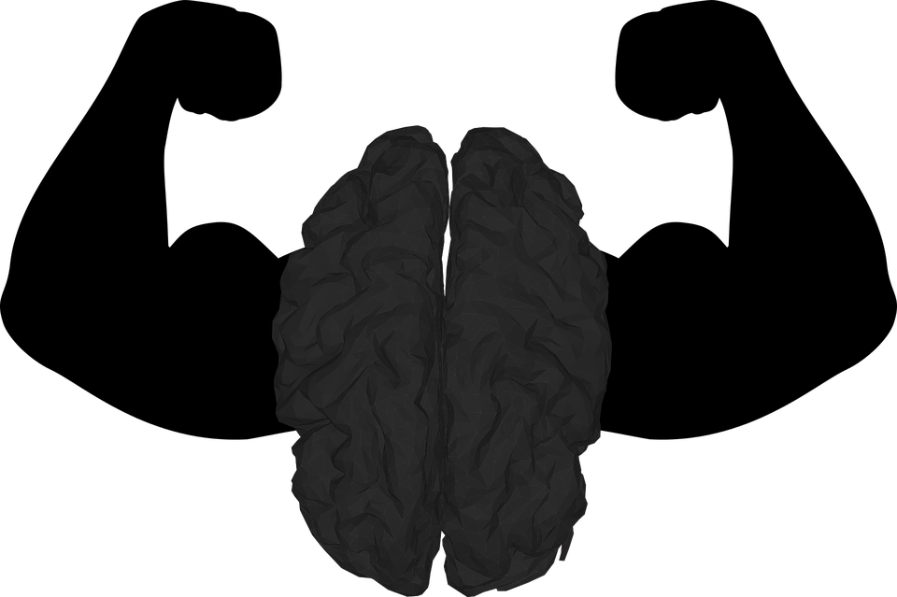
Identifisere riktig styrke (10 min)
Klipp opp et ark med 20 styrkekort i små lapper
Én starter med å trekke et styrkekort. Styrken skal forklares med ord, så raskt som mulig, uten å si navnet på styrken/egenskapen.
Resten av gruppa skal forsøke å gjette styrken, som for eksempel ”omsorgsfull”
Når styrken er gjettet, går turen videre
Fortsett til det ikke er flere lapper igjen
Pixabay.com

Slide 6
Hvilke styrker har de andre på gruppen din? (15 min)
Bruk post-it lapper
I denne øvelsen skal du dele ut styrker til de andre på gruppa. Du skal gi én til hver
Velg styrker fra de 20 styrkekortene i forrige oppgave
Skriv styrken på en post-it lapp, og gi den til vedkommende
Du skal begrunne styrken muntlig med et hyggelig eksempel
Gruppen skal godkjenne begrunnelsen, er den hyggelig og fint begrunnet?
Han/hun klistrer styrken på genseren, når gruppen har godkjent begrunnelsen
Vent på tur. Én elev gir én styrke om gangen
Etter fire runder har alle gitt fire styrker, og fått fire styrker klistret på genseren sin
Eksempel 1: Tålmodig – fordi du ikke blir sur selv om du må vente
Eksempel 2: Sosial – fordi du ofte inviterer til å gjøre ting

Slide 7
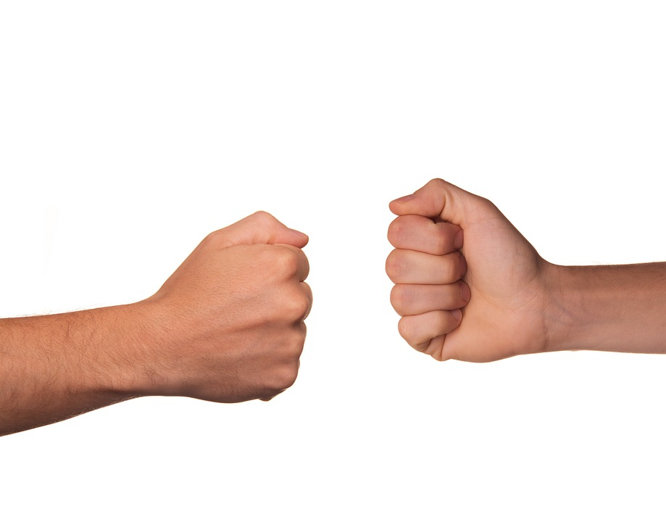
Stein, saks, papir (10 min)
Reglene er som i vanlig stein-saks-papir, men med en tvist: I stedet for å forme hendene til symbolet man har valgt, skal alle deltagerne etterlikne symbolet med kroppen sin. For eksempel: Papir, alle deltagerne legger seg vannrett nede på gulvet for å ligne på et ark. Stein, alle deltagerne krøller seg samme til en ball, slik at de ligner på en stein. Saks, alle sakser med armene
To grupper med fire på hvert lag konkurrerer mot hverandre
Gruppene får før hver runde noen sekunder til å bli enige om hvilket symbol de skal forsøke å etterligne
Når dette er gjort, sier personen som leder leken «klar-ferdig-gå»
Hvem har vunnet etter tre omganger?
Pixabay.com

Slide 8
Blunkeleken (10 min)
Sett stoler i en ring. Dere trenger (nesten) halvparten så mange stoler som dere er antall deltagere. Merk at antall deltakere må være et oddetall (for eksempel, dersom det er 9 deltagere trengs 5 stoler). Det skal stå en elev bak ryggen til alle de som sitter på stolene.
Det må være en stol som er tom – men som det står en elev bak. Eleven som står bak den ledige stolen starter leken med å blunke til en av de som sitter. Denne personen skal prøve å komme seg vekk fra sin stol uten at eleven som står bak klarer å holde han/hun igjen.
«Vokterne» som står bak stolene må alltid være på vakt og passe godt på den som sitter, og de som sitter må være raske til å sprette opp av stolen når de ser at noen blunker til dem.
Når en elev klarer å komme seg vekk fra sin stol, for så å gå bort til den ledige stolen, er det eleven som står bak den ledige stolen som skal blunke til noen.
Pixabay.com

Slide 9
Blunkeleken, fortsettelse
Det kan ofte være lurt å skifte på hvem som sitter og står, for eksempel hvert tiende minutt.
Gjør leken morsommere ved å legge på nye variasjoner etter en liten stund.
Variasjon 1: Elevene som sitter kan i tillegg blunke til hverandre og bytte plass. Vokterne må passe ekstra godt på og får mye å følge med på.
Variasjon 2: Øk tempoet ved i tillegg å utnevne TO blunkere og ha to ledige stoler. Jo mer kaos, jo morsommere.
Variasjon 3: Blunkeleken kan også brukes som navnelek. I stedet for å blunke, sier du navnet til personen du vil lokke til deg. Du kan se en annen vei, og på den måten lure «vokterne».
Pixabay.com

Slide 10
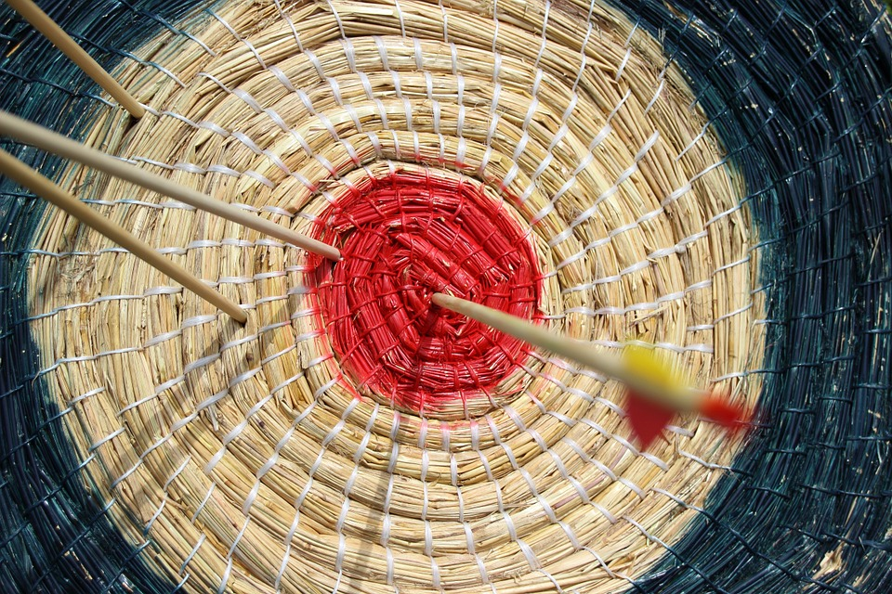
Krøll – og kast (se www.linktillivet.no) (10 min)
Finn frem papir og blyant/penn
Svar anonymt på spørsmålet (du får tre minutter):
Tre ting jeg har lært i dag
Krøll arket
Hvem vil være dagens skyteskive? Den frivillige stiller seg opp med ryggen til klassen
Alle kaster sitt krøllete ark på likt. Tell til tre. ”Skyteskiven” velger seg tre krøllete ark og leser opp. Det er bra å komme med positive kommentarer til det som leses opp
Pixabay.com

